Slide 1
Γιατί υπάρχει το κοινωνικό κράτος ιστορική και πολιτική θεμελίωση
Διάλεξη 3
Οικονομικά Κοινωνικών Πολιτικών

Slide 2
Karl Polanyi «Ο μεγάλος μετασχηματισμός» (1944)
Κατά το πρώτο μισό του 19ου αιώνα, οι ευρωπαϊκές οικονομίες - και ιδιαίτερα η βρετανική - ανασυγκροτήθηκαν στη βάση της ιδέας («ουτοπίας») μιας αυτορρυθμιζόμενης καπιταλιστικής αγοράς, ελεύθερης από κοινωνικούς και πολιτικούς περιορισμούς.
Ο «μεγάλος μετασχηματισμός» τραυμάτισε τον κοινωνικό ιστό και προκάλεσε μεγάλα κοινωνικά προβλήματα.
Οι ευρωπαϊκές κοινωνίες αντέδρασαν μέσω μιας πολιτικής κινητοποίησης, η οποία οδήγησε στην καθιέρωση θεσμών προστασίας των ατόμων από τις δυνάμεις της αγοράς.
Notes:
Austro-Hungarian

Slide 3
φάσεις στην εξέλιξη του κοινωνικού κράτους
1880-1920: απαρχές
1920-1940: εδραίωση
1945-1975: επέκταση («χρυσή εποχή»)
1975 - : κρίση -> μεταρρύθμιση

Slide 4
εμφάνιση της κοινωνικής ασφάλισης
Γερμανία
ασφάλιση ασθενείας (1883)
ασφάλιση εργατικού ατυχήματος (1884)
συντάξεις γήρατος (1889)
Ελλάδα
1922: πρώτος γενικός ασφαλιστικός νόμος (Ν.2868/1922 ‘περί υποχρεωτικής ασφαλίσεως των εργατών και των ιδιωτικών υπαλλήλων’)
ίδρυση ΙΚΑ (1937)
ίδρυση ΟΓΑ (1961)
ίδρυση ΟΑΕΔ (1954/69)

Slide 5
προγράμματα ασφαλιστικής κάλυψης
 | ασφάλιση γήρατος (συντάξεις) | ασφάλιση ασθενείας
Γερμανία | 1889 εργάτες στη βιομηχανία 1899 εργάτες στη γεωργία 1911 υπάλληλοι [1] 1957 αγρότες 1967 όλοι οι μισθωτοί | 1883 εργάτες στη βιομηχανία 1911 εργάτες στη γεωργία 1941 συνταξιούχοι 1971 αγρότες
Γαλλία | 1910 εργάτες στη βιομηχανία [1] 1930 υπάλληλοι [1] 1942 όλοι οι μισθωτοί 1948 αυταπασχολούμενοι 1952 αγρότες | 1930 υπάλληλοι [1] 1942 όλοι οι μισθωτοί 1946 συνταξιούχοι 1948 αυταπασχολούμενοι
Ιταλία | 1919 μισθωτοί [1] 1950 όλοι οι μισθωτοί 1957 αγρότες 1958 καταστηματάρχες 1966 επαγγελματίες | 1928 μισθωτοί [1] 1954 αγρότες 1955 συνταξιούχοι 1956/59 αυταπασχολούμενοι 1966 άνεργοι 1978 όλοι οι πολίτες
[1] κάτω από ένα όριο εισοδήματος

Slide 6
προγράμματα καθολικής κάλυψης
 | συντάξεις γήρατος | παροχές ασθενείας
Βρετανία | 1908 φτωχοί ηλικιωμένοι 1925 εργάτες & υπάλληλοι [1] 1946 όλοι οι εργαζόμενοι | 1911 εργάτες & υπάλληλοι [1] 1946 όλοι οι πολίτες
Δανία | 1891 φτωχοί ηλικιωμένοι 1933 όλοι οι πολίτες | 1933 όλοι οι πολίτες [2] 1946 όλοι οι πολίτες
Σουηδία | 1946 όλοι οι πολίτες | 1864 όλοι οι πολίτες [3] 1954 όλοι οι πολίτες
[1] κάτω από ένα όριο εισοδήματος
[2] σε εθελοντική βάση πάνω από ένα όριο εισοδήματος
[3] νοσοκομειακή περίθαλψη μόνο

Slide 7
διόγκωση της κοινωνικής δαπάνης (ποσοστό ΑΕΠ)
 | 1955 | 1970 | 1980 | 1990 | 2000
Αυστρία | 12,8 | 18,7 | … | 26,0 | 28,3
Βέλγιο | 12,5 | 18,1 | 28,0 | 26,4 | 25,4
Γερμανία | 14,2 | 21,5 | 28,7 | 25,4 | 29,7
Γαλλία | 13,4 | 19,2 | 25,4 | 27,6 | 29,5
Ολλανδία | 8,4 | 20,8 | 30,8 | 32,4 | 26,4
Δανία | 9,8 | 19,6 | 28,7 | 28,7 | 28,9
Φινλανδία | 7,6 | 13,1 | … | … | 25,1
Σουηδία | 9,9 | 18,8 | … | 33,1 | 29,9
Βρετανία | 9,5 | 15,9 | 21,5 | 22,9 | 26,4
Ιρλανδία | 9,3 | 13,2 | 21,6 | 18,7 | 13,8
Ιταλία | 10,5 | 17,4 | 19,4 | 24,3 | 24,6
Ισπανία | … | … | 18,1 | 20,5 | 20,0
Πορτογαλία | … | … | 14,7 | 15,8 | 20,9
Ελλάδα | … | … | 11,5 | 23,2 | 23,5
Σλοβακία | … | … | … | … | 19,4
Σλοβενία | … | … | … | … | 24,1
Τσεχία | … | … | … | … | 18,8
Πολωνία | … | … | … | … | 19,7

Slide 8
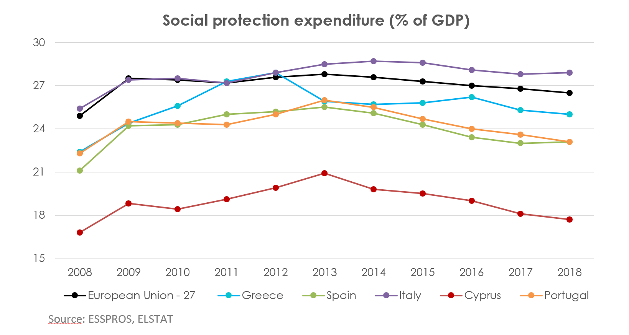
διόγκωση της κοινωνικής δαπάνης (ποσοστό ΑΕΠ)
Notes:
Η Ελλάδα δαπανά περίπου το 25% του ΑΕΠ της σε προγράμματα κοινωνικής προστασίας
Λίγο κάτω από τον Ευρωπαϊκό μέσο όρο (27%)

Slide 9
αιτίες της διόγκωσης
διεύρυνση των κριτηρίων επιλεξιμότητας
αύξηση του αριθμού των δικαιούχων
βελτίωση της ποιότητας / αύξηση του επιπέδου των παροχών
σχετικές τιμές κοινωνικών υπηρεσιών

Slide 10
κρίση του κοινωνικού κράτους (1975-)
πετρελαϊκές κρίσεις + κατάρρευση του Bretton Woods -> νέα διεθνής οικονομική τάξη
στασιμοπληθωρισμός = πληθωρισμός + ανεργία -> οικονομική ύφεση
ελευθερία μετακίνησης κεφαλαίων -> απότομες διακυμάνσεις νομισματικών ισοτιμιών / κερδοσκοπικές χρηματαγορές
άσκηση εθνικής δημοσιονομικής και νομισματικής πολιτικής για τη «διαχείριση της ζήτησης» ολοένα πιο προβληματική
συσσώρευση χρέους ή/και ελλειμμάτων -> «δημοσιονομική κρίση του κοινωνικού κράτους»
Η ΕΕ αποτελεί το 5% του παγκόσμιου πληθυσμού, παράγει το 25% του παγκόσμιου ΑΕΠ και πραγματοποιεί το 50% των δαπανών κοινωνικής προστασίας παγκοσμίως. Είναι αυτό διατηρήσιμο; (Angela Merkel)

Slide 11
ένα νέο «παράδειγμα» πολιτικής
τέλος εποχής
«Κάποτε πιστεύαμε ότι μπορείς να βγείς από την ύφεση ξοδεύοντας, και ότι μπορείς να αυξήσεις την απασχόληση περικόπτοντας φόρους και αυξάνοντας τις κρατικές δαπάνες. Σας λέω με κάθε ειλικρίνεια ότι αυτή η επιλογή δεν υφίσταται πλέον – και ότι, όποτε επιχειρήθηκε στο πρόσφατο παρελθόν, εισήγαγε στην οικονομία μια συνεχώς μεγαλύτερη δόση πληθωρισμού, ακολουθούμενη από ένα συνεχώς υψηλότερο επίπεδο ανεργίας αμέσως μετά.»
James Callaghan, ομιλία στο ετήσιο συνέδριο του Εργατικού Κόμματος (1976)
από την κεϋνσιανή / σοσιαλδημοκρατική συναίνεση και τον πολιτικό φιλελευθερισμό ...
… στο νεοσυντηρητισμό / νεοφιλελευθερισμό

Slide 12
πολιτική θεωρία
πώς επηρεάζεται η κοινωνική πολιτική από την ιδεολογία;
σχολές πολιτικής/φιλοσοφικής σκέψης:
Φιλελευθερισμός (liberalism)
Ωφελιμισμός (utilitarianism)
Θεωρία Rawls (‘A Theory of Justice’)
Σοσιαλισμός /σοσιαλδημοκρατία / κομμουνισμός
(πολύ) αδρή ιχνογράφηση των βασικών θέσεων, καθώς και των συνεπειών τους για την χάραξη κοινωνικής πολιτικής

Slide 13
φιλελευθερισμός
κύριος στόχος των πολιτικών θεσμών -> ελευθερία
καλύτερο μέσο για την επίτευξή του -> αγορά
περιθώρια για την άσκηση κοινωνικής πολιτικής
σχολή «φυσικών δικαιωμάτων» (Nozick: «το κράτος δεν έχει θεμιτό αναδιανεμητικό ρόλο», «φορολογία = κλοπή») -> ανύπαρκτα
σχολή «εμπειρικού φιλελευθερισμού» (Hayek / Friedman) -> περιορισμένα και αυστηρά οριοθετημένα
η αγορά είναι απρόσωπη δύναμη άρα η κοινωνική δικαιοσύνη «στερείται νοήματος», ενώ η επιδίωξή της είναι «επικίνδυνη»

Slide 14
ωφελιμισμός
φιλοσοφική θεμελίωση κλασικού φιλελευθερισμού
συνάρτηση κοινωνικής ευημερίας (welfare function) -> άθροισμα των ατομικών ωφελειών (δηλ. της ευημερίας κάθε ατόμου χωριστά)
W = U₁ + U₂ + … + U_{n}
η ωφέλεια όλων «μετρά» το ίδιο: μεταξύ δύο πολιτικών που δεν ζημιώνουν κανέναν, εκείνη που αυξάνει την ωφέλεια του Α κατά 11 μονάδες πρέπει να προτιμηθεί εκείνης που αυξάνει την ωφέλεια του Β κατά 10 μονάδες, ακόμη και εάν ο Α είναι πλούσιος ενώ ο Β φτωχός
φθίνουσα οριακή ωφέλεια του χρήματος: “any given good, the more you get, the more units of that good you get, the less new utility you'll get from each new unit of that good”
Notes:
John Stuart Mill, Jeremy Bentham, 19th century

Slide 15
Rawls «A theory of justice» (1971)
φιλοσοφική θεμελίωση σύγχρονου φιλελευθερισμού
κύριος στόχος των πολιτικών θεσμών -> δικαιοσύνη
συνάρτηση κοινωνικής ευημερίας -> συνάρτηση της ωφέλειας των ατόμων ή ομάδων που βρίσκονται στη μειονεκτικότερη θέση
W = min{U₁, U₂, …}
«Ο καθένας πρέπει να έχει ίσο δικαίωμα στην πιο εκτεταμένη βασική ελευθερία που είναι συμβατή με την ελευθερία του άλλου.»
«Οι κοινωνικές και οικονομικές ανισότητες πρέπει να ρυθμίζονται ώστε (α) να είναι προς το συμφέρον των ασθενέστερων και (β) να αφορούν θέσεις και αξιώματα ανοικτά σε όλους σε συνθήκες ίσων ευκαιριών».
καμμιά πολιτική δεν πρέπει να εφαρμόζεται εκτός εάν ωφελεί και (όχι κατ’ ανάγκη μόνο) τους ασθενέστερους
Notes:
veil of ignorance πέπλο άγνοιας, πρωταρχική θέση) / maximin principle: system should be designed to maximize the position of those who will be worst off in it

Slide 16
σοσιαλδημοκρατία / κομμουνισμός
κύριος στόχος των πολιτικών θεσμών -> ισότητα
είναι δυνατή η χρησιμοποίηση της αντιπροσωπευτικής δημοκρατίας και του μηχανισμού της αγοράς για την επίτευξή του;
σοσιαλδημοκρατία: ναι -> μεικτή οικονομία και μεταρρυθμίσεις
κομμουνισμός: όχι -> ανάγκη υπέρβασης του καπιταλισμού

Slide 17
πολιτική θεωρία και κοινωνική πολιτική (1)
στάσεις και αντιλήψεις ως προς το κοινωνικό κράτος
(νεο)φιλελεύθεροι
σχολή φυσικών δικαιωμάτων: ανεπιφύλακτα εχθρικοί
σχολή εμπειρικού φιλελευθερισμού: υπέρ ενός «λιτού» κοινωνικού κράτους με πρωταρχικό στόχο την ανακούφιση της εξαθλίωσης
μετριοπαθείς φιλελεύθεροι
υπέρ, στο βαθμό που προάγει την κοινωνική ευημερία
Beveridge: «η (απεριόριστη, εάν χρειαστεί) χρήση της κρατικής ισχύος είναι αναγκαία για την καταπολέμηση των κοινωνικών προβλημάτων»

Slide 18
πολιτική θεωρία και κοινωνική πολιτική (2)
στάσεις και αντιλήψεις ως προς το κοινωνικό κράτος
μετριοπαθείς σοσιαλιστές / σοσιαλδημοκράτες
ανεπιφύλακτα υπέρ
σταθμός στην οικοδόμηση μιας καλύτερης κοινωνίας
ριζοσπάστες μαρξιστές / κομμουνιστές
παραχώρηση που ενισχύει την καπιταλιστική εκμετάλλευση …
… ή (και;) αποκρυστάλλωση ενός ευνοϊκότερου συσχετισμού δυνάμεων -> κατάκτηση των εργαζομένων

